Slide 1



Towards Zero-Shot Multi-Speaker Multi-Accent Text-to-Speech Synthesis
朝向零样本多说话者多口音文本到语音合成
2023年11月17日
朱涛
Zhang M, Zhou X, Wu Z, et al. Towards Zero-Shot Multi-Speaker Multi-Accent Text-to-Speech Synthesis[J]. IEEE Signal Processing Letters, 2023.

Slide 2

目录
01.研究背景
02.研究方法
03.实验和结果分析
04.总结

Slide 3
1.研究背景
文本到语音合成（TTS）的目的是根据给定的输入文本生成高质量且与目标说话者相似的语音。与一般的TTS系统相比，一个带口音的语音合成系统除了需要生成高质量的声音外，还需要生成具有高口音相似度的声音。
口音TTS的一个潜在应用场景是语言学习和口音训练。带口音的语音能够让学习者接触到多种口音和方言，帮助他们更好地理解和与来自不同地区的人交流。它还可以在娱乐行业中被用来创造电影、电视节目和视频游戏中更真实和多样化的角色。
Zhang M, Zhou X, Wu Z, et al. Towards Zero-Shot Multi-Speaker Multi-Accent Text-to-Speech Synthesis[J]. IEEE Signal Processing Letters, 2023.

Slide 4
1.研究背景
近年来，神经TTS技术迅速发展，使得生成的语音达到了类似人类的自然度。序列到序列建模方法在TTS研究场景中的有效性已经得到了证明，但其局限性在于数据消耗。一个训练良好的TTS模型通常需要数十小时的训练数据。
因此，如果有足够的带口音的语音数据用于模型训练，构建一个带口音的TTS系统会更容易。可以像训练标准TTS那样，使用大量带口音的语音数据来训练模型。
Zhang M, Zhou X, Wu Z, et al. Towards Zero-Shot Multi-Speaker Multi-Accent Text-to-Speech Synthesis[J]. IEEE Signal Processing Letters, 2023.

Slide 5
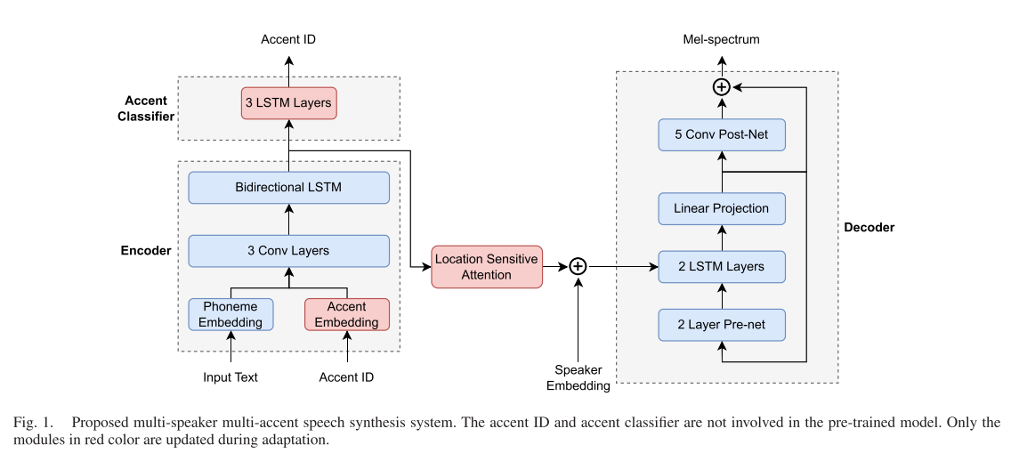
2.研究方法---系统设计
基于Tacotron2框架构建，新增了一个口音分类器模块
Zhang M, Zhou X, Wu Z, et al. Towards Zero-Shot Multi-Speaker Multi-Accent Text-to-Speech Synthesis[J]. IEEE Signal Processing Letters, 2023.

Slide 6
2.研究方法---多口音训练
编码器设计：
利用神经网络编码器，该编码器专门设计来处理和学习不同口音的音素特征。
在训练阶段，编码器接收标准音素序列作为输入，并学习如何将这些音素映射到适用于所有说话者或口音的通用音素表征。
训练过程：
使用大规模的多说话者语料库进行预训练，使编码器能够理解和适应多种口音。
通过这种方式，编码器学会了从标准音素序列到多口音音素表征的转换，这对于生成具有不同口音特征的语音至关重要。
口音适配：
在口音适配过程中，为了精确地生成特定口音的音素表征，系统需要口音ID作为附加输入。
Zhang M, Zhou X, Wu Z, et al. Towards Zero-Shot Multi-Speaker Multi-Accent Text-to-Speech Synthesis[J]. IEEE Signal Processing Letters, 2023.

Slide 7
2.研究方法---口音依赖的韵律学习
注意力机制的应用：
系统中引入了位置敏感的注意力机制，用于学习音素表征和输出梅尔频谱之间的对齐关系。
解码器的作用：
解码器是一个自回归的循环神经网络，它根据学习到的对齐信息从注意力机制生成的上下文向量逐帧预测梅尔频谱。
适应不同口音：
在模型预训练之后，注意力机制已经学习了如何从通用音素表征中提取韵律信息。
在口音适配过程中，对注意力模块的参数进行更新，使其能够适应不同的口音特征。
Zhang M, Zhou X, Wu Z, et al. Towards Zero-Shot Multi-Speaker Multi-Accent Text-to-Speech Synthesis[J]. IEEE Signal Processing Letters, 2023.

Slide 8

2.研究方法---训练准则
Zhang M, Zhou X, Wu Z, et al. Towards Zero-Shot Multi-Speaker Multi-Accent Text-to-Speech Synthesis[J]. IEEE Signal Processing Letters, 2023.

Slide 9
3.实验和结果分析---实验设置
为了训练预先训练的文本到语音（TTS）模型和Parallel WaveGAN神经声码器，使用了VCTK语料库^{[1]}。对于带口音的语音数据，我们使用了L2-ARCTIC语料库^{[2]}。
选择了6位不同口音的说话者进行实验。这6位说话者分别是阿拉伯语说话者、普通话说话者、印地语说话者、韩语说话者、西班牙语说话者和越南语说话者。对于每位说话者，只使用300条语句来训练MAM系统和单口音系统。
[1]C. Veaux et al., “CSTR VCTK corpus: English multi-speaker corpus for CSTR voice cloning toolkit,” Univ. Edinburgh, Centre Speech Tech. Res., vol. 6, p. 15, 2017.
[2]G. Zhao et al., “L2-arctic: A non-native english speech corpus,” in Proc. Interspeech, 2018, pp. 2783–2787, doi: 10.21437/Interspeech.2018-1110.

Slide 10
3.实验和结果分析---模型
Baseline（基线模型）：这是一个预训练的文本到语音（TTS）模型，用于生成非口音的本地语音。
MAM（多口音建模系统）：作者提出的多口音建模系统。
Single（单口音系统）：一系列单口音文本到语音系统，每个系统专门适应并训练于特定的单一口音。
Accentron^{[1]}：这是一个口音转换模型，用于将一种口音的语音转换为另一种口音。
[1]S. Ding, G. Zhao, and R. Gutierrez-Osuna, “Accentron: Foreign accent conversion to arbitrary non-native speakers using zero-shot learning,” Comput. Speech Lang., vol. 72, 2022, Art. no. 101302.

Slide 11
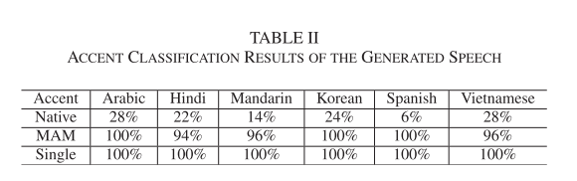
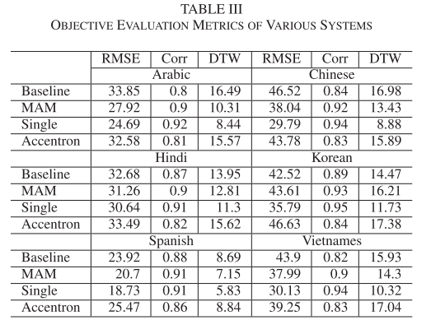
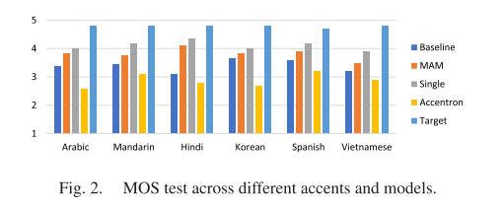
3.实验和结果分析---性能评估
Zhang M, Zhou X, Wu Z, et al. Towards Zero-Shot Multi-Speaker Multi-Accent Text-to-Speech Synthesis[J]. IEEE Signal Processing Letters, 2023.

Slide 12
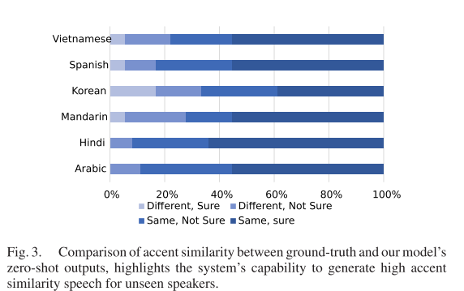
3.实验和结果分析---性能评估
Zhang M, Zhou X, Wu Z, et al. Towards Zero-Shot Multi-Speaker Multi-Accent Text-to-Speech Synthesis[J]. IEEE Signal Processing Letters, 2023.

Slide 13
4.总结
文章研究了一种多口音建模策略和一种神经语音合成系统的口音适应机制。
使用少量的带口音的语音数据，可以实现零样本多说话者多口音的语音合成​​。
Zhang M, Zhou X, Wu Z, et al. Towards Zero-Shot Multi-Speaker Multi-Accent Text-to-Speech Synthesis[J]. IEEE Signal Processing Letters, 2023.

Slide 14
谢谢聆听

